Slide 1
Proceso de planificación
del Sistema de Control Interno
del Sector Público Nacional
Gerencia de Supervisión Social

Slide 2

Mapa de Riesgos
Contribuye a la definición de la estrategia de control a nivel global

Slide 3

Matriz de Exposición
 | Impacto
Probabilidad | 1 | 2 | 3 | 4
4 | M | C | C | S
3 | P | M | C | S
2 | P | P | M | C
1 | P | P | M | M
Referencias de la calificación de la exposición
P: Poco significativo
M: Medio
C: Considerable
S: Significativo
volver

Slide 4

Lineamientos
Lineamientos emitidos por el
Síndico General de la Nación

Slide 5
Lineamientos
Objetivos
Que Planes UAI + Plan SIGEN
Se enmarquen en la Visión, Misión y Objetivos Estratégicos definidos por SIGEN
Respondan a una misma estrategia general de control Interno
Contribuyan a consolidar un sistema de control preventivo y contributivo
Permitan coordinar las actividades de supervisión del SCI
Notes:
En el año 2006 se fijó el Plan estratégico de la Sindicatura General de la Nación, plan que hoy se encuentra en proceso de revisión y actualización.
Es decir, se están volviendo a analizar los objetivos estratégicos oportunamente fijados, cuáles se han cumplido, cuáles quedan aún pendientes, aquellos que por cuestiones del contexto han perdido vigencia u otros que puedan surgir.
Así, la visión, misión y objetivos actuales son los que deben guiar la acción del SCI en su conjunto y por tanto constituyen el marco de definición de los planes anuales tanto de la propia Sindicatura General como de cada una de las UAI.
En tal sentido, lo que se busca es que respondan a una misma estrategia general de control interno. Afianzar una cultura del sistema de control interno basado en la responsabilidad de la administración superior de cada jurisdicción o entidad del SPN en cuanto a la adopción de la práctica del control previo y posterior incorporada a sus propios procedimientos y la evaluación de los resultados de los programas, proyectos y operaciones.
Bajo estas premisas, el objetivo es consolidar un sistema de control preventivo y contributivo que se integrará en el trabajo y que formará parte de la gestión. Lograr que quienes gestionan vean en SIGEN o en las UAI, un órgano que ayuda a mejorar el desempeño de las áreas o actividades a su cargo, que se anticipen los problemas orientando una adecuada evaluación de los riesgos y de las acciones para su mitigación. Lograr abrir un canal de comunicación fluido, en síntesis: “fortalecer la relación con los auditados”
Finalmente - COORDINACIÓN SIGEN – UAI hace al mejor aprovechamiento de los recursos con los que contamos.

Slide 6
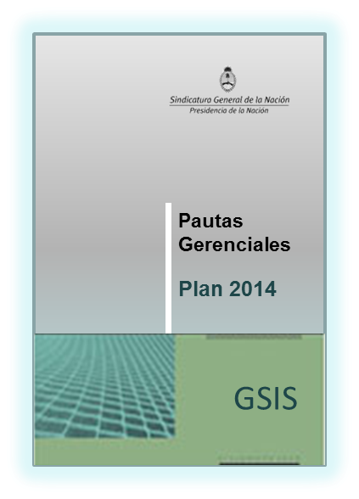
Pautas Gerenciales
Complementan los lineamientos
emitidos por el SGN
Objeto
Homogeneizar la formulación y exposición de los planes de las Unidades de Auditoría Interna
Precisar los proyectos de realización no selectiva (obligatorios) y optimizar el balance entre las acciones de control sobre actividades de apoyo y sustantivas
Identificar proyectos de auditoría relacionados con los diversos temas definidos como de carácter prioritario
Definir los proyectos de auditoría de carácter horizontal o transversal

Slide 7

Planeamiento Anual del
Sistema de Control Interno
Una visión integral de las actividades que prevé encarar el sistema SIGEN-UAI en su conjunto
Compatibiliza la evaluación de riesgos según el Mapa de Riesgos del SPN con las realizadas por las Gerencias y por las Unidades de Auditoría Interna

Slide 8




Síntesis del proceso
Planeamiento del Sistema de
Control Interno del SPN
SIGEN supervisa
y aprueba cada
planeamiento UAI

Slide 9

Objetivo:
Disponer de un medio de comunicación SIGEN –UAI ágil y eficaz que permita planificar, registrar la ejecución y conformar una base de datos de actualización permanente.
Funciones:
Elaborar y registrar la ejecución del Plan anual de cada UAI
Registrar informes y observaciones producidos por el Sistema de Control
Registrar el seguimiento del grado de regularización de las observaciones
Registrar las instancias de supervisión que competen a SIGEN
Usuarios:
Unidades de Auditoría Interna
Sindicaturas Jurisdiccionales / Comisiones Fiscalizadoras
Gerencias de Supervisión, de Fiscalización y de Planificación Estratégica

Slide 10
Plan Anual UAI
Niveles de la planificación:
Planificación Estratégica:
El plan estratégico podrá extenderse en mas de un ejercicio fiscal para el universo de los procesos o actividades, no debiendo exceder, en lo posible, los cinco años
Planificación Anual:
Los planes anuales determinan los objetivos (proyectos) a cumplir en cada uno de los ejercicios. El plan anual constituye una etapa para el cumplimiento de las metas consignadas en el plan estratégico o global
Planificación Individual:
También deberá elaborarse un plan para cada una de las auditorías a practicar, a fin de permitir su apropiada conducción y supervisión

Slide 11
Plan Anual UAI
Estructura del Plan Anual:
  Identificación del organismo y su estructura.
  Breve descripción de los sistemas existentes.
  Importancia relativa de las materias a auditar.
  Estructura de la Unidad de Auditoría Interna.
  Evaluación de Riesgos.
  Definición de la estrategia de auditoría.
  Fijación de los objetivos de la Auditoría Interna
  Descripción de los Componentes del Plan.
  Plan ciclo.

Slide 12
Plan Anual UAI
Identificación del organismo y su estructura:
La información mínima a incluir en la presentación del plan es:
Detallar la actividad o finalidad básica u objeto social del organismo.
Detallar Política Presupuestaria y Actividades Programáticas para el año que se planifica.
Detallar la estructura administrativa acompañando su organigrama.
Incluir una síntesis de Información relativa a la dotación de personal total del organismo y su distribución por Secretarías, Direcciones, Gerencias o Sectores Principales
Distribución Geográfica –si corresponde-.
Detallar Principal Normativa Específica Aplicable.

Slide 13
Plan Anual UAI
  2. Breve descripción de los sistemas existentes.
Efectuar una síntesis que, a criterio de la UAI, permita ilustrar acerca de los principales sistemas existentes en la organización.
Indicar el grado de informatización alcanzado, el ambiente en que se gestiona la tecnología de la información, etc.

Slide 14
Plan Anual UAI
  3. Importancia relativa de las materias a auditar.
Informar las aperturas presupuestarias por incisos (en $, % y graficar).
Informar las asignaciones presupuestarias por programas, indicando si lo hubiera la unidad ejecutora (en $, % y graficar).
Informar para cada uno de los programas enunciados en el punto anterior, las metas físicas fijadas (unidad de medida).
Informar áreas, sectores, temas, circuitos y/o procesos que durante el ejercicio anterior o en curso presenten debilidades de control interno (deficiencias) que conviertan su operatoria en relevante o de interés para auditar.

Slide 15
Plan Anual UAI
4. Estructura de la Unidad de Auditoría Interna.
La información mínima a incluir es:
Estructura y organigrama aprobados, indicando el acto administrativo de aprobación y, en su caso sus modificatorios.
Indicar la composición actual de la UAI y su apertura por especialidades o áreas de actividad.
Organización Interna, plantel.
Dicha información debe ser consistente con la ingresada en el Sistema de Seguimiento de Informes y Observaciones (SISIO WEB II).

Slide 16
Plan Anual UAI
5. Evaluación de Riesgos.
Metodologías sugeridas por SIGEN
Ambas disponibles en el Banco de Metodología de Trabajo en la página de SIGEN.NET, Sección Normativa.
La denominada de puntaje o scoring, es la metodología que se ha estado aplicando hasta la fecha.
La metodología matricial de impacto y probabilidad es una metodología de cálculo de riesgo desarrollada a partir de la experiencia recogida - desde el año 2005 - en la elaboración del Mapa de Riesgos del Sector Público Nacional.

Slide 17
Plan Anual UAI
6. Definición de la estrategia de auditoría.
Elaboración del plan estratégico de auditoría:
- obtención y análisis de la información del organismo,
- presentación desagregada de sus componentes,
- determinación y evaluación de los riesgos,
- selección de los proyectos de auditoría,
- previsión de los recursos para su realización y
- presentación ordenada de la estimación de su
ejecución en el tiempo.
Podrá extenderse en más de un ejercicio fiscal para el universo de los procesos o actividades, no debiendo exceder, en lo posible, los cinco (5) años.
Expresar de manera resumida la estrategia de la auditoría, el enfoque utilizado (por procesos, programas presupuestarios, por áreas o líneas de auditoría) de manera tal que comprenda al organismo en su totalidad.

Slide 18
Plan Anual UAI
7. Fijación de los objetivos de la Auditoría Interna.
Delinear los objetivos establecidos por la UAI para dar cumplimiento a sus acciones y responsabilidades primarias respecto del año que se planifica.
Normas y pautas a considerar.
Proyectos de auditoría de carácter horizontal o transversal.
Proyectos de realización selectiva y no selectiva

Slide 19
Plan Anual UAI
8. Descripción de los Componentes del Plan
Estructura:
Para una organización y exposición homogénea de las actividades y proyectos a desarrollar por la Unidad de Auditoría Interna, se debe considerar el Clasificador Uniforme de Actividades de las UAI aprobado mediante Circular N 4/2007 - SGN,
Contenido:
Los Lineamientos del Síndico General de la Nación para el planeamiento de las UAI y las Pautas Gerenciales de SIGEN para las UAI.

Slide 20
Plan Anual UAI
9. Plan Ciclo
El Plan Ciclo de Auditoría comprende al conjunto de Proyectos de Auditoría identificados para el organismo, tanto obligatorios como de realización selectiva, y su duración es, en general “plurianual”.
La totalidad de las actividades del organismo debe ser alcanzada por algún proyecto de auditoría por lo menos una vez dentro del ciclo.
Deberá surgir con claridad la duración del ciclo y en qué momento se encuentra la ejecución del mismo.

Slide 21
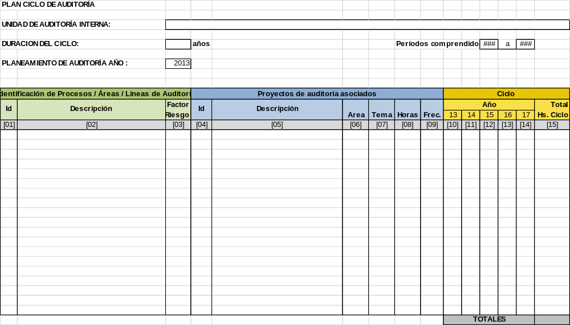
Plan Anual UAI
9. Plan Ciclo

Slide 22
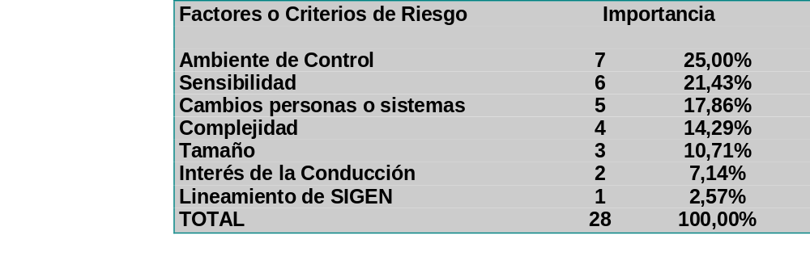


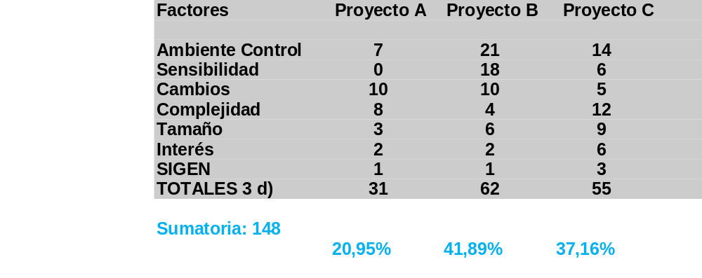
Evaluación de Riesgos
volver

Slide 23

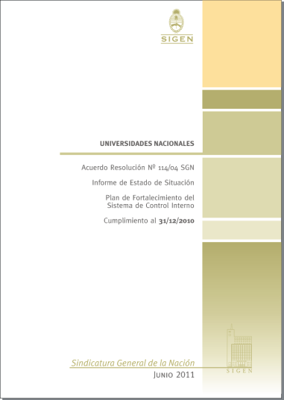
El informe de auditoría
Capítulo III – Comunicación de los resultados de la auditoría
Se establecen las cualidades (importancia, utilidad, oportunidad, objetividad, calidad convincente, tono constructivo, entre otros) que debe reunir un informe de auditoría, su contenido y estructura
Se expone el detalle de las observaciones, recomendaciones, la opinión de los auditados y demás datos considerados relevantes para informar el resultado de la auditoría.
Informe ejecutivo
Informe analítico

Slide 24
Informe Ejecutivo
Objetivo:
Comunicar a las máximas autoridades las principales observaciones derivadas de la labor de auditoría.
Presentación:
Debe preceder al informe analítico y contendrá una exposición breve y concreta de:
Descripción del objetivo de la auditoría
Síntesis del alcance, indicando el período que comprendió el desarrollo de las tareas de campo.
Referencia a las normas de auditoría aplicadas
Síntesis de las principales observaciones y recomendaciones
Consideración sobre la opinión del auditado
Conclusión respecto del objetivo de la auditoría
volver a informe de auditoría

Slide 25
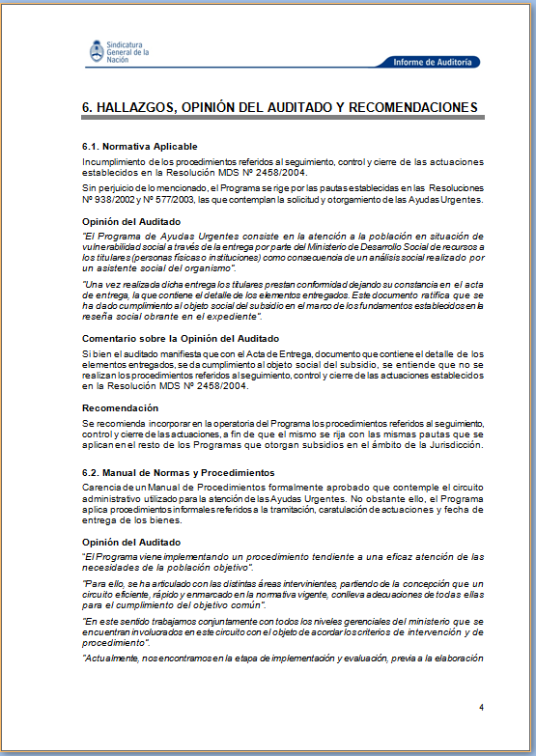
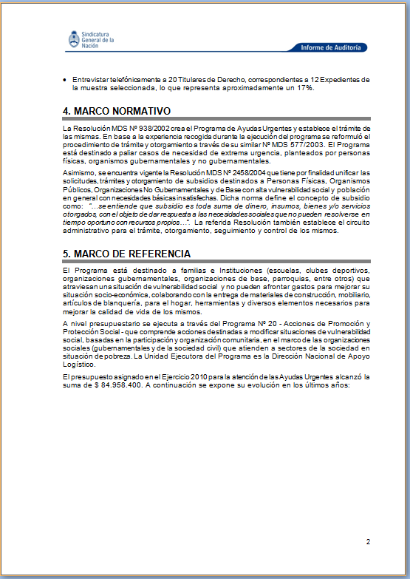
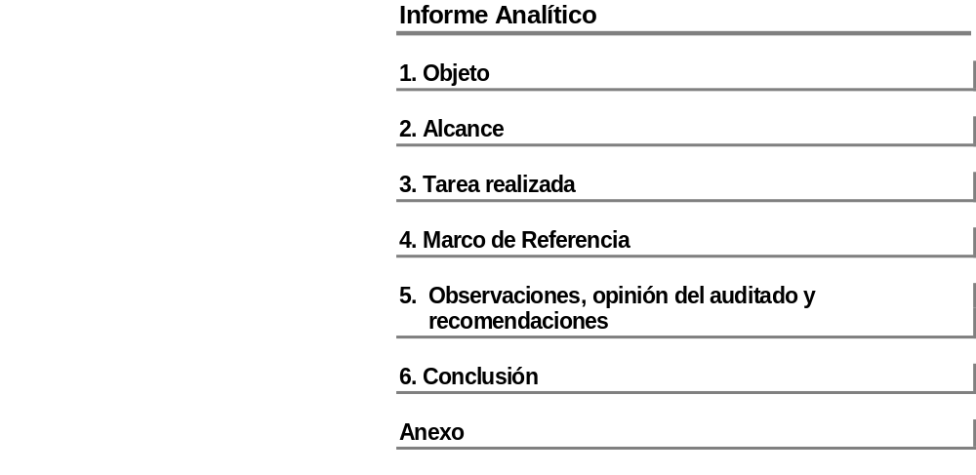
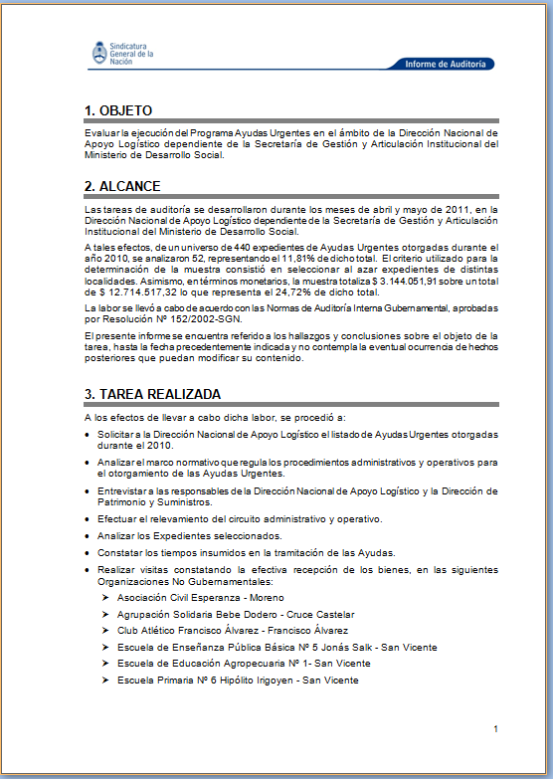
Informe Analítico
Es un informe amplio que describe el objetivo a la auditoría, el alcance de la tarea, las limitaciones a dicho alcance, en el caso de existir, y el marco de referencia…
Presentación:
volver a SISIO WEB

